Slide 1
Чудеса мужества и героизма, проявившие защитники Одессы и Керчи.
Выполнила ученица 8 «А» класса.
Кравчук Екатерина.

Slide 2
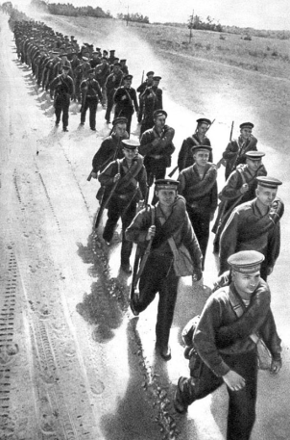
Героическая оборона одессы.

Slide 3
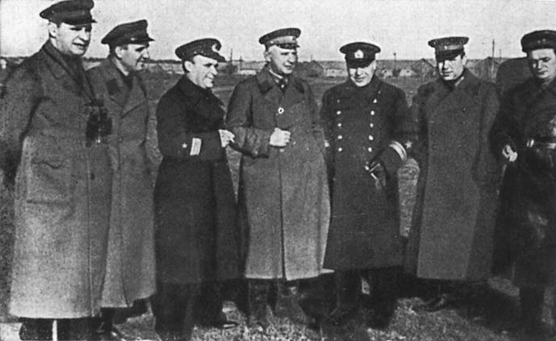
Руководители героической обороны одессы.

Slide 4
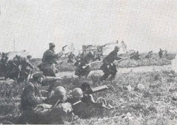
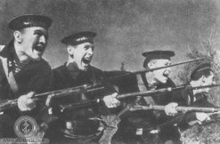
«Одессу не сдавать и оборонять до последней возможности!»

Slide 5
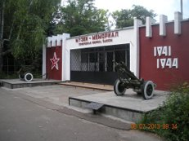
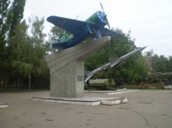
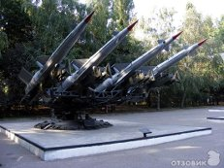
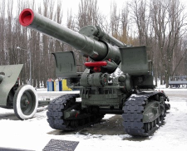
Музей-мемориал героической обороны одессы.

Slide 6
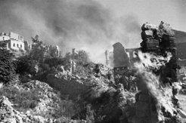
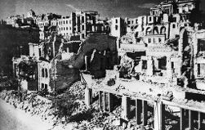
Аджимушкай в руинах.

Slide 7
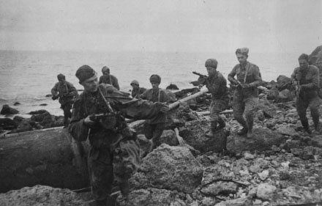
120-и дневная оборона керчи.

Slide 8
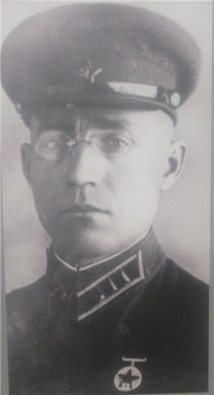
Павел максимович ягунов.

Slide 9
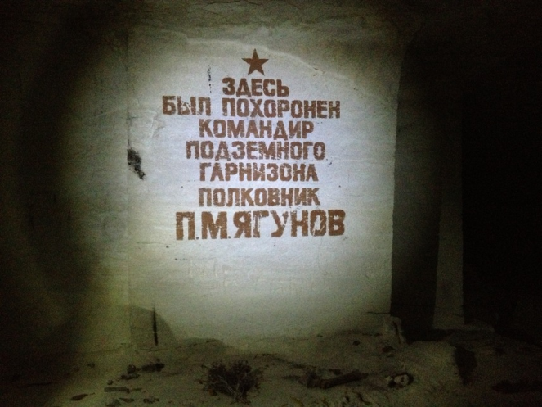

Slide 10
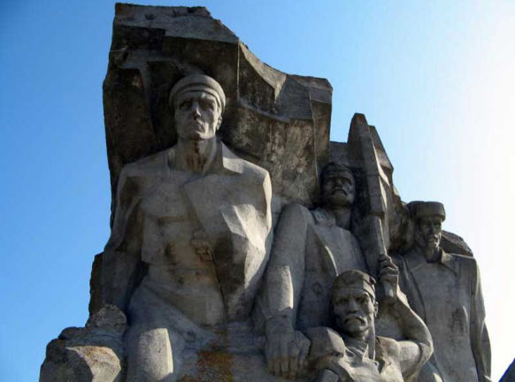
Аджимушкайские каменоломни.

Slide 11
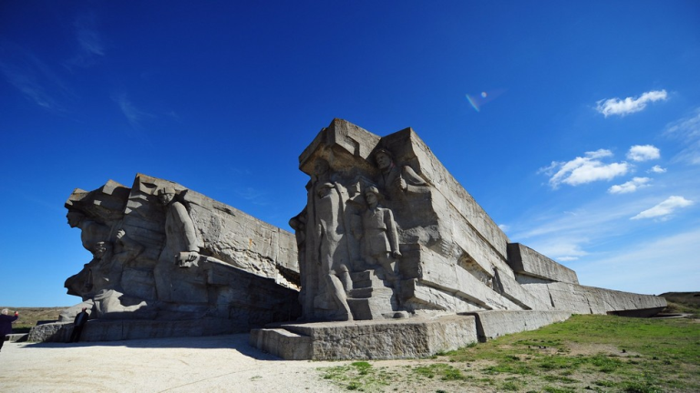
Аджимушкайские каменоломни.

Slide 12
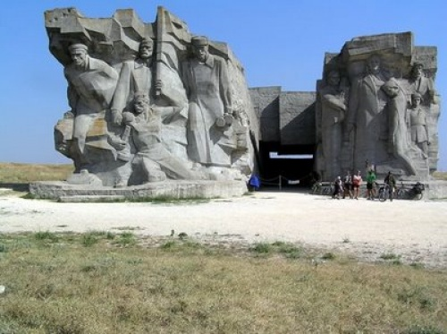
Вход в музей.

Slide 13
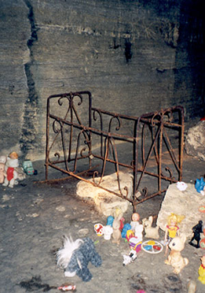
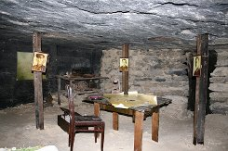
Музей аджимушкайских каменоломен.

